Slide 1
Politická informovanost a misinformovanost
12. 11. 2019

Slide 2
Back to Converse:
Politická znalost je nízká a nerovnoměrně rozptýlená
Tradiční teorie reprezentace ale vyžaduje informované voliče
Vztah informaci a reprezentace
Informační zdroje se mění (strany, masmédia, nová média)
Růst nákladů na zprostředkování i získání informací
Political warness, political expertise, political sophistication
Široký koncept: zapojení do politiky, znalosti o politice
Converse: intelektuální znalost, pochopení politiky, pochopení otázek

Slide 3
Proč je informovanost důležitá?
Kolik by toho průměrný občan měl znát??
Jaké jsou důsledky nerovnoměrné informovanosti mezi občany?

Slide 4
V čem jsou rozdíly?
Volební účast, politická participace
Způsob hlasování
Menší vliv symbolické politiky
Menší důvěra médií, agenda settingu
Nepostoje ve vysoké míře, v různých zemích (USA ale i Evropa)
Non response v ČR 40-50%
V čem je non-response důležitá?

Slide 5
Reprezentativní demokracie
Hodnocení politických programů stran
Hodnocení činnosti stran v úřadech
1) znalost vlastní preference
2) rozlišení mezi stranami
3) hlasování („correct vote“)
Informovanost velmi nízká (Converse Delli Caprini and Keeter)

Slide 6
Knowledge gap hypothesis
Vyšší úroveň znalosti (vzdělání a lidi se zájmam o pol.) usnadňuje zisk nových informací
Lidé s vyšší znalostí mají komparativní výhodu
1) lepší porozumění problémům,
2) uchovávají více informací (zdroje pro porozumění),
3) relevantní sociální kontakty s ostatními,
4) větší expozice masové komunikaci

Slide 7
Informovanost jako ideologická sofistikovanost
Logická organizovanost politických postojů do koherentních struktur
Vztahy dvou a více postojů (Converse)
Jsou- li vazby koherentní, jedná se o ideologii
Politická sofistikovanost (Luskin 1987):
1) množství postojů
2) rozpětí témat postojů
3) propojení navzájem,

Slide 8
Občanské znalosti
Znalost faktických informací
Politických lídrů
Institucí
Pravidel

Slide 9
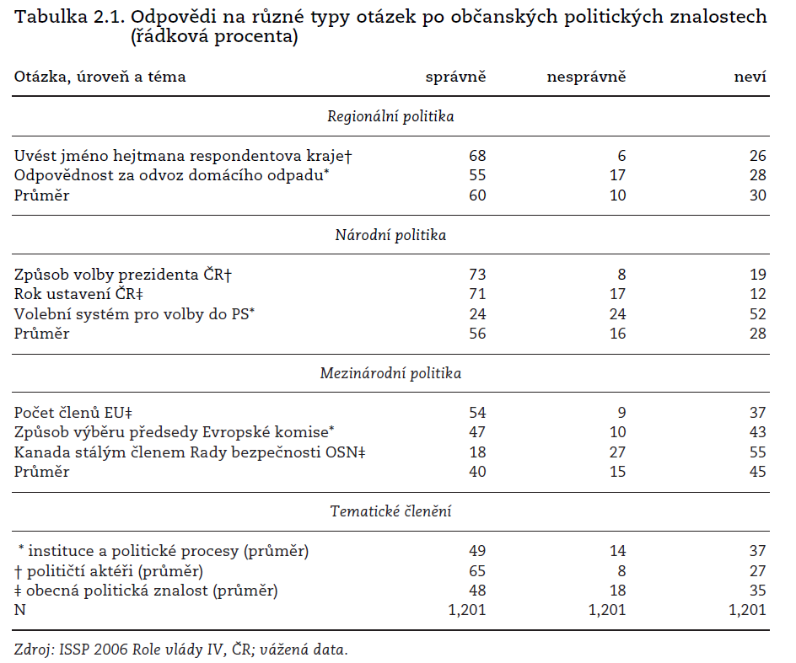

Slide 10
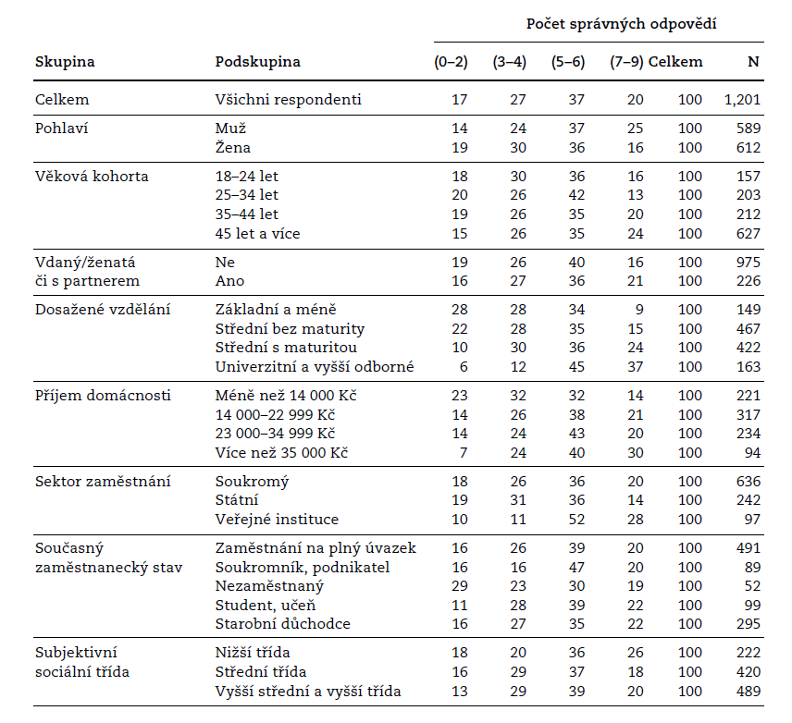

Slide 11
Problém měření informovanosti
Jak moc velký problém je tipování?
Zahrnout DK, nebo ne?
Vyzývat respondenty, ať odpovídají DK, nebo ne?
Mondak (2001) proti: dává to prostor systematickým biasům
  1) guessing effect, 2) partial knowledge effect
Aktivní odrazování? (mělo by odradit všechny)
Luskin a Bullock 2005: konvenční dotazování je funkčnější
Rozlišení neinformovaných a misinformovaní voličů (Delli Carpini a Keeter 1996)

Slide 12
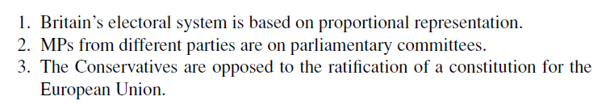
Sturgis 2008
Experiment v CATI sběru 2004?
1. DK, pokud nevíte (konvenční)
2. Pokud nevíte, tak si tipněte (Mondak)
3. Určitě správně, možná správně, možná špatně, určitě špatně (možnost nejistoty), DK

Slide 13
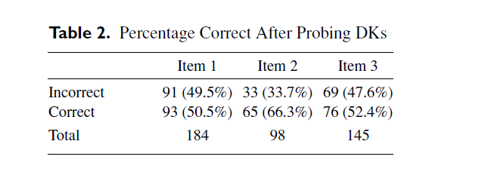

Slide 14
Je občanská znalost jednodimenzionální?
Nebo existují specifické oblasti?
Ženy a political knowledge?
Teorie Issue Publics (Krosnick 1990)

Slide 15
Issue public
Různé problémy zajímají různé lidi
Lidé mají znalosti o tématech, která jsou pro ně důležitá
Veřejnost jako celek málo informovaná o všech policy oblastech
Issue publics – více informovaní, téma je důležité hraje roli v rozhodování, snáze polarizované
Více strukturované postoje k tématu, uchování více background knowledge, selektivní zaměření pozornosti na téma (Iyengar 1990, Krosnick 1990).

Slide 16
Učí se issue publics snáze v kampaních?
Issue publics už jsou hodně informované
Málo prostoru pro nové informace
Henderson 2013: Issue Publics, Campaigns, and Political Knowledge
Nové téma
Změna pozice kandidáta
Test na tématech Social Security a Medicaid
Kampaň 2000 vs 2004
Issue public = senioři
Rolling cross-section
Panel data

Slide 17
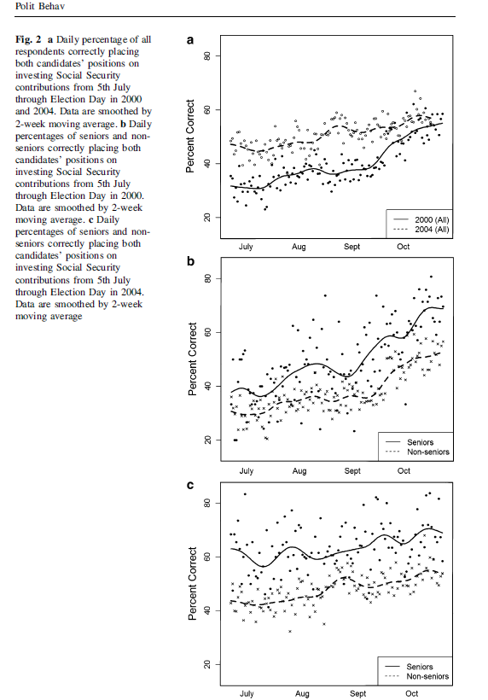

Slide 18
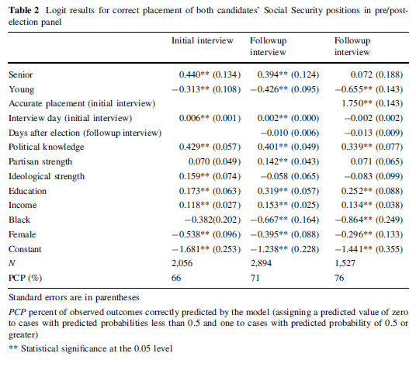

Slide 19
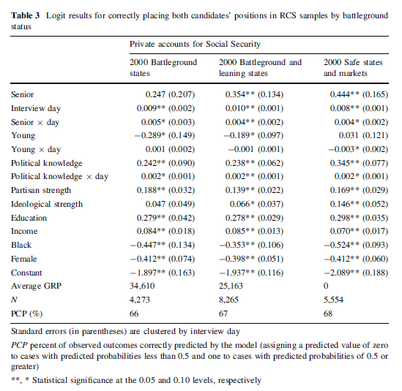

Slide 20
Znalost programů/zařazení stran na pravolevé škále
Konceptualizace politické znalosti
Různá úroveň
Záleží na kontextu, do jaké míry je to pro voliče informativní
Pokud predikuje relativní pravolevé pozice stran v tématech
Pokud predikuje vzorec koaličního jednání

Slide 21
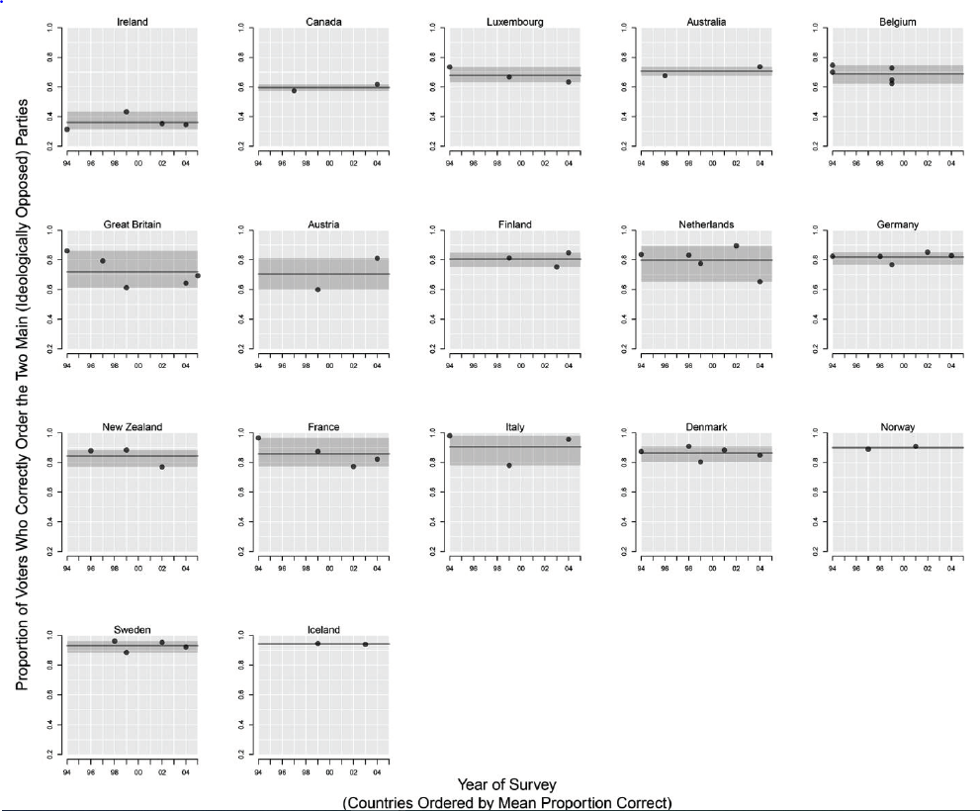

Slide 22
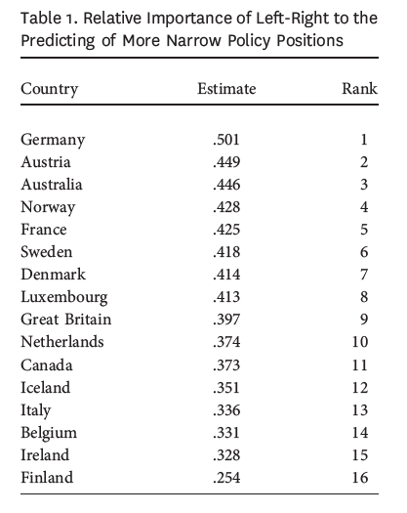
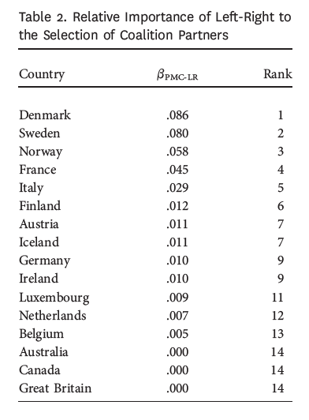
Fortunato, Stevenson, and Vonnahme (2016)

Slide 23
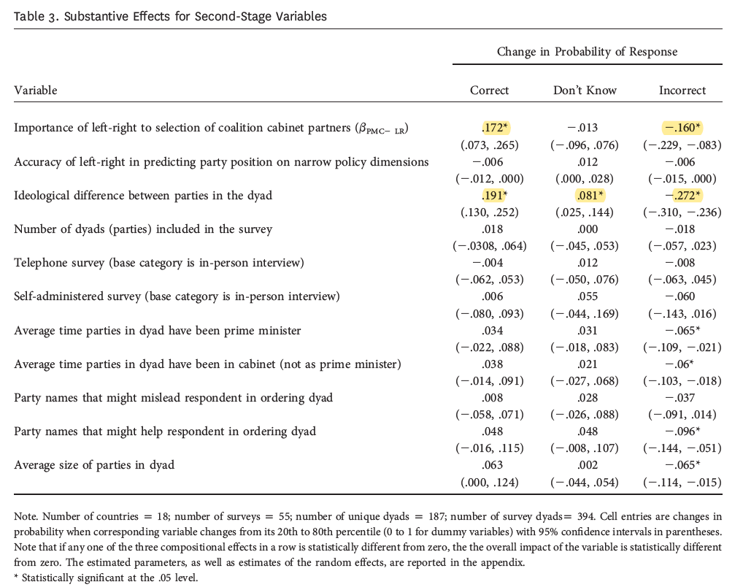

Slide 24
Další důsledky politické informovanosti
Miller, Saunders, Farhart (2016)
Politická informovanost moderuje konspirační myšlení
Konspirace je motivovaný proces (ideologické a psychologické motivy)
Nutná určitá politická znalost
Nízká důvěra

Slide 25
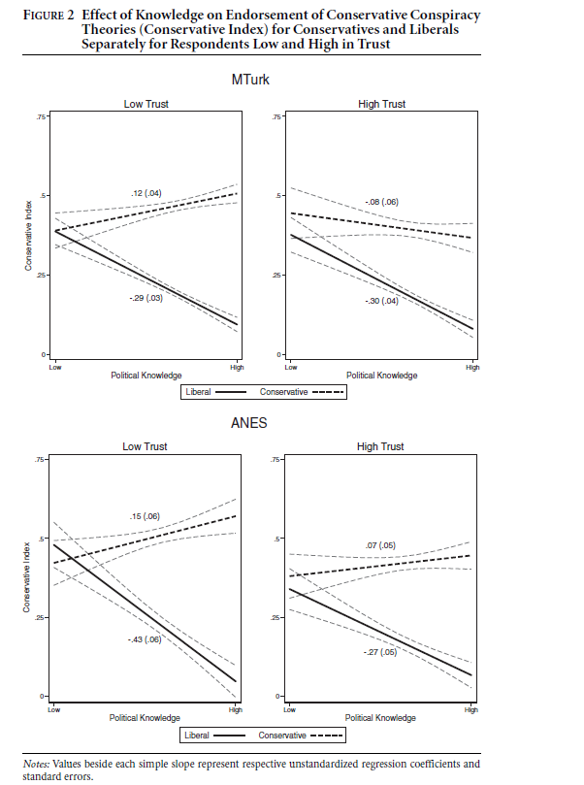

Slide 26
Uninformed vs. Misinformed
Mispercepce a misinformace jsou ještě větší problém
Často s vysokou mírou jistoty
Např. informace o WMD v Iráku po invazi 2003. Proč se nenašly?
Misinformace
Konspirační teorie
Fámy (political rumours) (neověřené, instrumentálně relevantní informace, které jsou vě veřejné oběhu a které se objevují v kontextu nejednoznačnosti, nebezpečí, potenciální hrozby a pomáhají lidem chápat a zvládat rizika. DiFonzo a Bordia 2006)

Slide 27
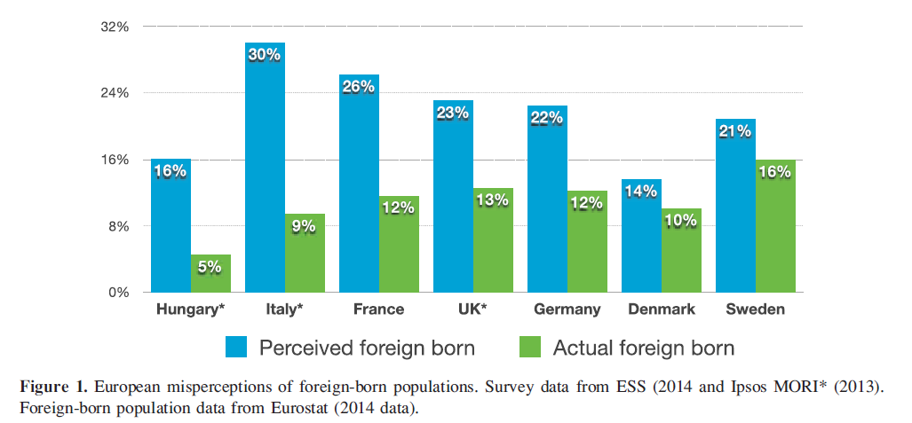
Flynn et al. 2017

Slide 28
Mispercepce jsou stabilní
Korektivní informace nesnižuje mispercepci
Především v tu, která je ideologicky kongruentní
Korekce může naopak způsobit opačný účinek (Nyhan a Reifler 2010)
4 experimenty, subjekty ne/obdržely korektivní informaci po misinformativním člínku (Irák, kmenové buňky, tax cuts)
WMD v Iráku: 2 (correction) x 2 (mortality salience)

Slide 29
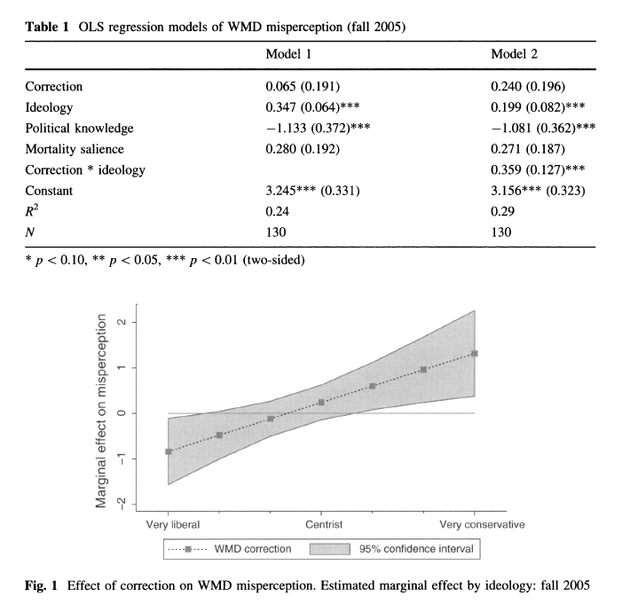

Slide 30
Jaká je role mispercepce?
Vede mispercepce k „nesprávným“ názorům??

